Slide 1
Выразительные средства архитектуры?

Slide 4
«Прочность, польза, красота» - эта необычная формула была найдена почти две тысячи лет тому назад.
Древнеримский зодчий Витрувий пришёл к выводу, что именно эти три понятия, взятые вместе, составляют сущность архитектуры.

Slide 5
Выразительные средства архитектуры: -композиция, -тектоника, -масштаб, -пропорции, -ритм, -пластика объемов, -фактура и цвет материалов, -синтез искусств и др.

Slide 9
Посмотрите видеоролик «Пять самых древних и красивых замков Белоруссии»

Slide 12
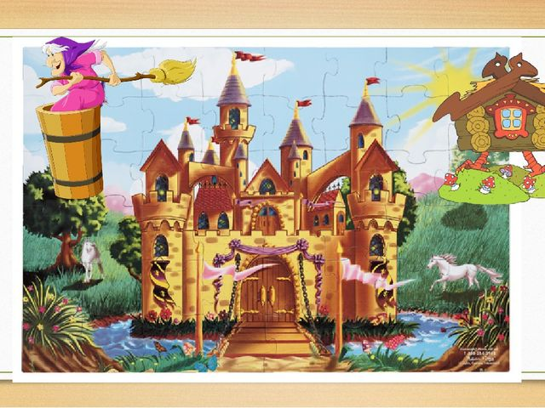

Slide 14
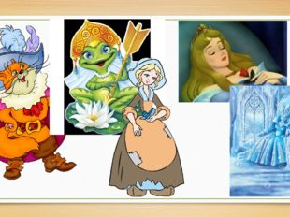
Создайте свою композицию на тему «Сказочный замок» для одного из этих героев

